Slide 1
Complex Conjugate
Lecture 3

Slide 3
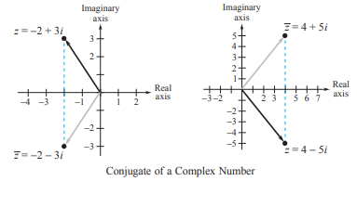

Slide 5
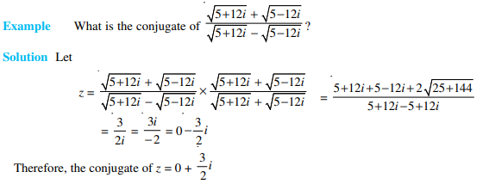

Slide 6
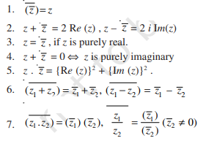

Slide 9
H.W

Slide 10
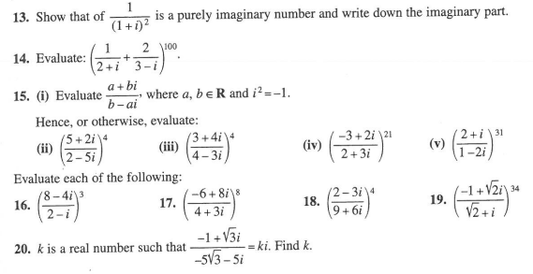
H.W

